Slide 1
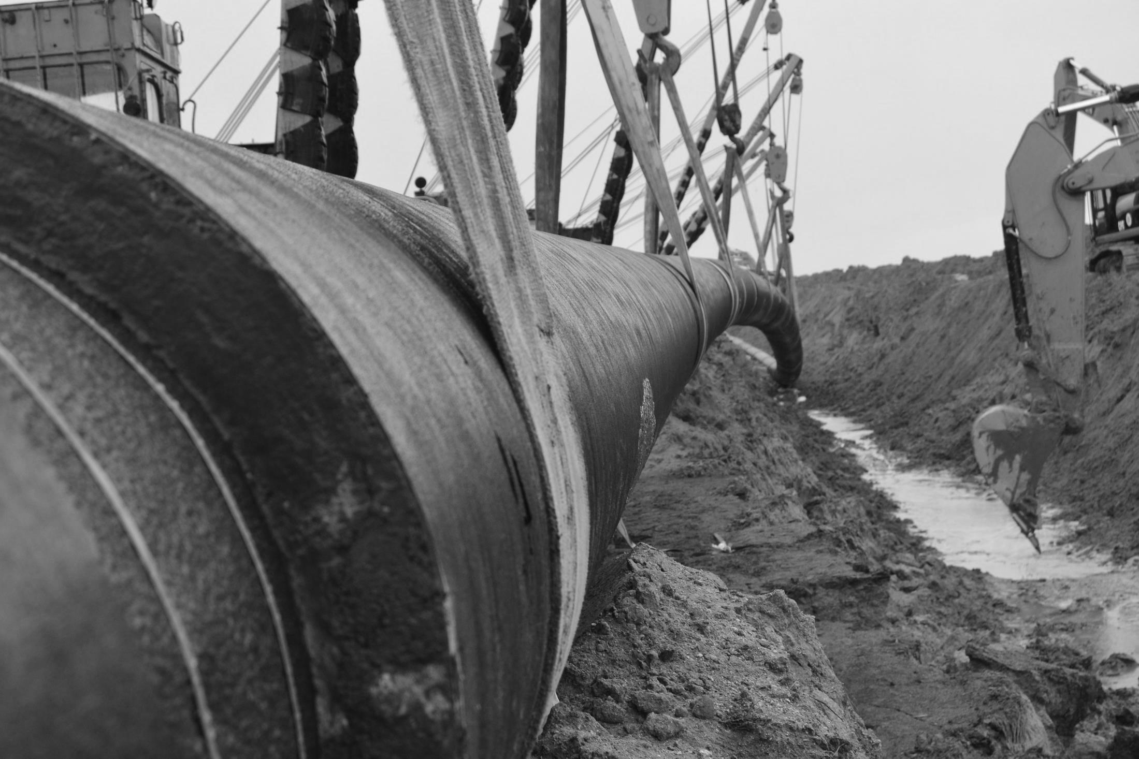


СНИЖЕНИЕ СТОИМОСТИ ● СОКРАЩЕНИЕ СРОКОВ СТРОИТЕЛЬСТВА ● ПОВЫШЕНИЕ БЕЗОПАСНОСТИ
РОССИЙСКАЯ ТЕХНОЛОГИЯ
ЗУБ®
ЗАЩИТНЫЕ КОМПОЗИТНЫЕ И УТЯЖЕЛЯЮЩИЕ БЕТОННЫЕ ПОКРЫТИЯ НА ОСНОВЕ НАНОМОДИФИЦИРОВАННЫХ СМЕСЕЙ
www.svap.pro

Slide 2
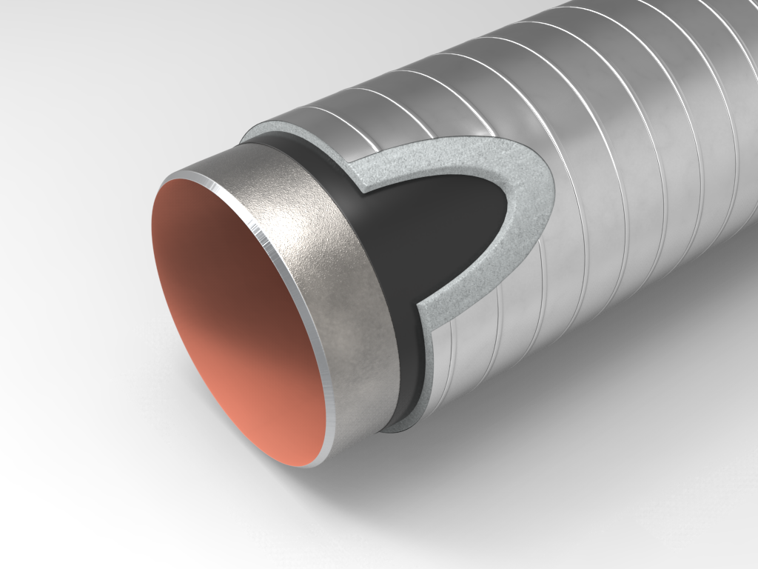
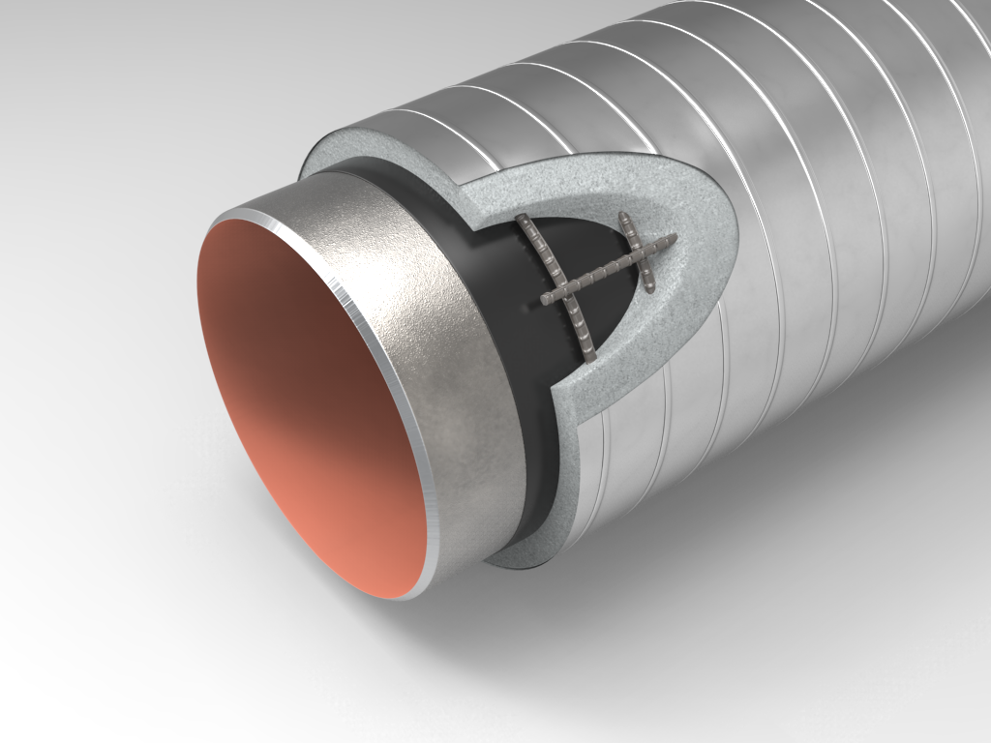
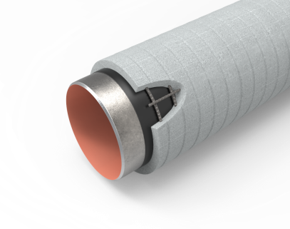
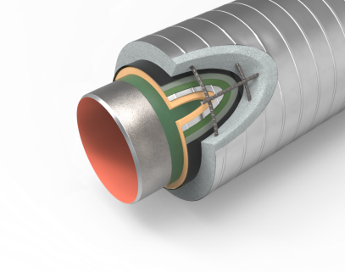
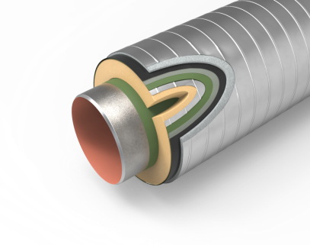
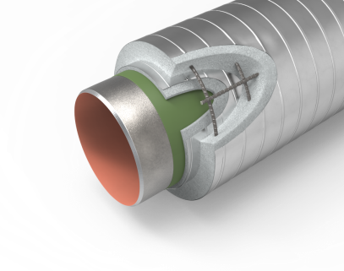
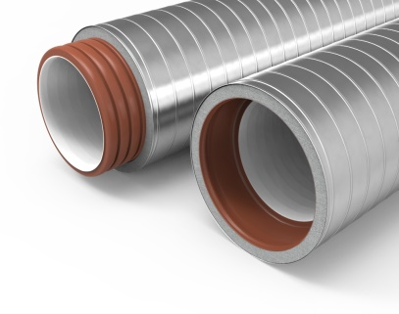
БАЗОВЫЕ КОНСТРУКЦИИ ЗУБ®
ЗУБ-КОМПОЗИТ
ЗУБ-БАЛЛАСТ
Защитная оболочка
(оцинкованная сталь)
Защитная оболочка (оцинкованная сталь, металлополимерная)
Композитная смесь
с полимерной фиброй
Плотность 2200 кг/м³
Утяжеляющая бетонная смесь с арматурным каркасом. Плотность: 2600-3400 кг/м³
Антикоррозионное покрытие трубы
Стальная труба
Антикоррозионное покрытие трубы
Толщина покрытия:
20-150 мм
Стальная труба
Толщина покрытия:
40 - 150 мм
ЗАЩИТА ТРУБОПРОВОДА ОТ РАЗЛИЧНЫХ
МЕХАНИЧЕСКИХ ВОЗДЕЙСТВИЙ
ЗАЩИТА, БАЛЛАСТИРОВКА И ОБЕСПЕЧЕНИЕ
УСТОЙЧИВОСТИ ТРУБОПРОВОДА
ЗУБ-СБП
ЗУБ-ТЕРМО-БАЛЛАСТ
ЗУБ-ТЕРМО-КОМПОЗИТ
ЗУБ-КОЖУХ-КОМПОЗИТ
ЗУБ-ФУТЛЯР-КОМПОЗИТ
ЗАЩИТНЫЕ КОМПОЗИТНЫЕ И УТЯЖЕЛЯЮЩИЕ БЕТОННЫЕ ПОКРЫТИЯ

Slide 3
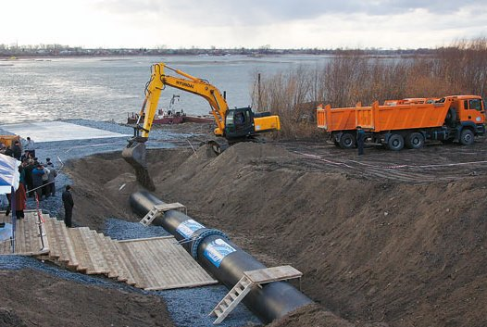
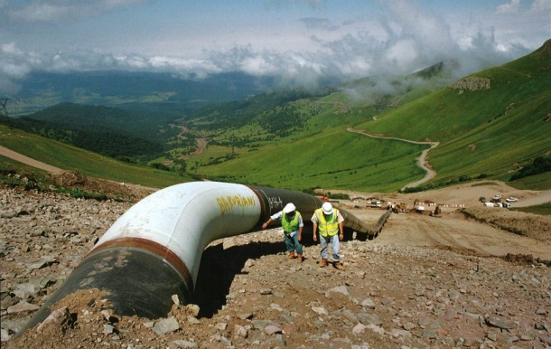
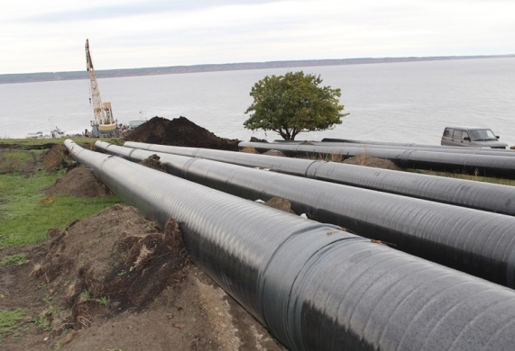
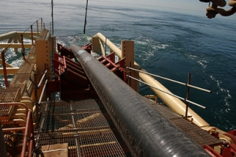
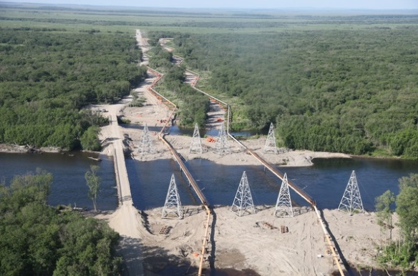
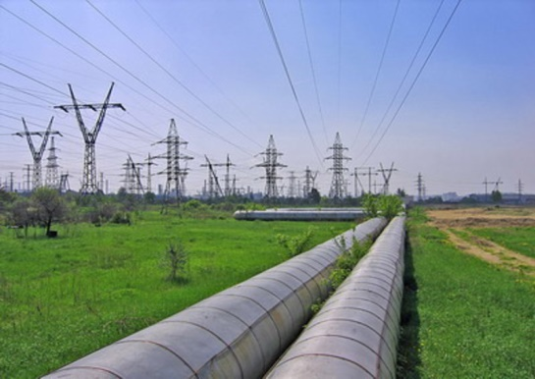
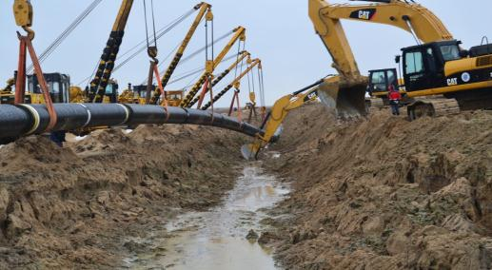
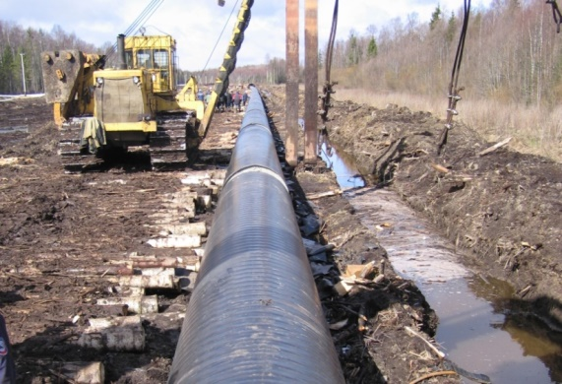
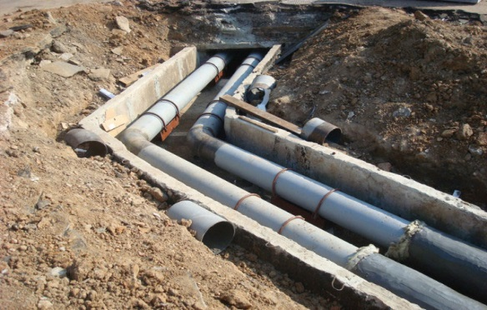
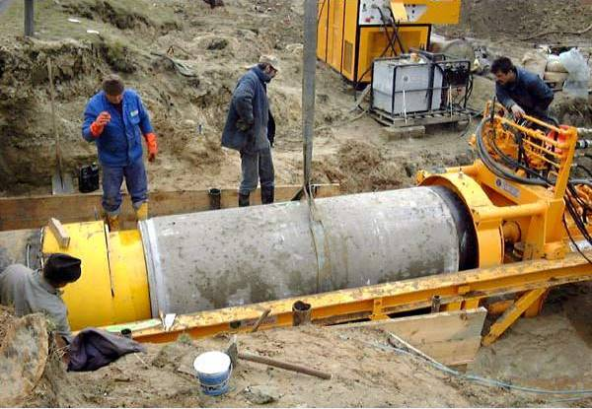
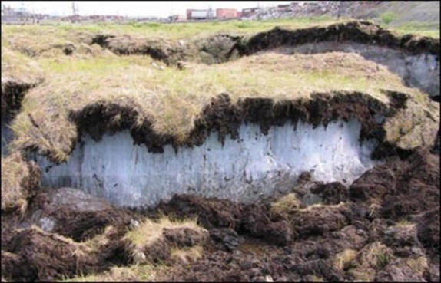
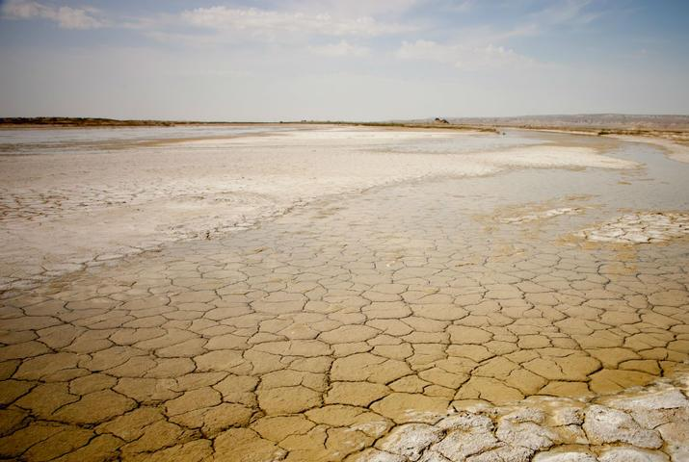
ТИПОВЫЕ УЧАСТКИ ТРУБОПРОВОДОВ ДЛЯ ПРИМЕНЕНИЯ ПОКРЫТИЙ ЗУБ
ЗУБ-КОМПОЗИТ
ЗУБ-БАЛЛАСТ
ПОДВОДНЫЕ ПЕРЕХОДЫ (ГНБ)
ГОРЫ, СКАЛЬНЫЕ, КАМЕНИСТЫЕ ГРУНТЫ
ПОДВОДНЫЕ ПЕРЕХОДЫ
МОРСКИЕ ШЕЛЬФЫ
БАЛОЧНЫЕ, ВАНТОВЫЕ ПЕРЕХОДЫ
СВЕРХНОРМАТИВНЫЕ ЗОНЫ СБЛИЖЕНИЯ
ОБВОДНЕННАЯ МЕСТНОСТЬ
ЗАБОЛОЧЕННАЯ МЕСТНОСТЬ
ГОРОДСКИЕ УСЛОВИЯ
ПЕРЕХОДЫ ПОД АВТОДОРОГАМИ
НИЗКОЙ КАТЕГОРИИ
МНОГОЛЕТНИЕ МЕРЗЛЫЕ ГРУНТЫ
СЛОНЧАКОВЫЕ БОЛОТА (СОРЫ)
ШИРОКИЙ СПЕКТР ПРИМЕНЕНИЯ ПОКРЫТИЯ ЗУБ ДЛЯ ЗАЩИТЫ И БАЛЛАСТИРОВКИ ТРУБОПРОВОДОВ

Slide 4
ТИПОВЫЕ УЧАСТКИ ТРУБОПРОВОДОВ ДЛЯ ПРИМЕНЕНИЯ ПОКРЫТИЙ ЗУБ
УЧАСТОК | ТИПОВЫЕ РЕШЕНИЯ | ПРЕДЛОЖЕНИЕ СВАП | ОБОСНОВАНИЕ ЗАМЕНЫ ТЕХНИЧЕСКОГО РЕШЕНИЯ
Подводный переход методом ННБ | Труба в стальном кожухе | Труба с покрытием ЗУБ-Композит | Снижение стоимости Уменьшение объема бурения Снижение сроков строительства Снижение рисков повреждений
Подводный переход траншейным способом | Труба с утяжелителями кольцевого типа | Труба с покрытием ЗУБ-Балласт | Снижение стоимости Гарантированная защита АКП Снижение сроков строительства Повышение безопасности т\п Отсутствие рисков смещения балласта Отсутствие грунтов присыпки-засыпки
Заливаемая пойма, обводненная местность | Труба с утяжелителями кольцевого и охватывающего типов | Труба с покрытием ЗУБ-Балласт
Болота II, III типов | Труба с утяжелителями кольцевого типа | Труба с покрытием ЗУБ-Балласт
Скальные и каменистые грунты, горы | Песок, скальные листы, футеровка рейкой, геоматрицы и прочее | Труба с покрытием ЗУБ-Композит | Снижение стоимости Гарантированная защита покрытий трубы Сокращение сроков строительства Отсутствие грунтов присыпки-засыпки
Многолетние мерзлые грунты | Теплоизолированная труба с утяжелителями кольцевого типа | Труба с покрытием ЗУБ-Термо-Балласт | Снижение стоимости Отсутствие рисков повреждения тепловой изоляции Снижение сроков строительства Снижение рисков ФНиП (приказ №520) Требование СП 86.13330.2014 п.12.1.4
Пересечения промыслового трубопровода с препятствиями | Труба в кожухе с герметизирующими манжетами Приказ Ростехнадзора №101 | Труба с покрытием ЗУБ-Композит (усиленная) | Снижение стоимости Уменьшение объема бурения Снижение сроков строительства Повышение безопасности
Сверхнормативные зоны сближения трубопроводов | Заглубление трубопровода, повышение толщины стенки, устройство кожуха | Труба с покрытием ЗУБ-Композит (усиленная) | Снижение стоимости Гарантированная защита покрытий трубы Сокращение сроков строительства Рекомендовано положениями ФНиП (Приказ №520)
ШИРОКИЙ СПЕКТР ПРИМЕНЕНИЯ ПОКРЫТИЯ ЗУБ ДЛЯ ЗАЩИТЫ И БАЛЛАСТИРОВКИ ТРУБОПРОВОДОВ

Slide 5
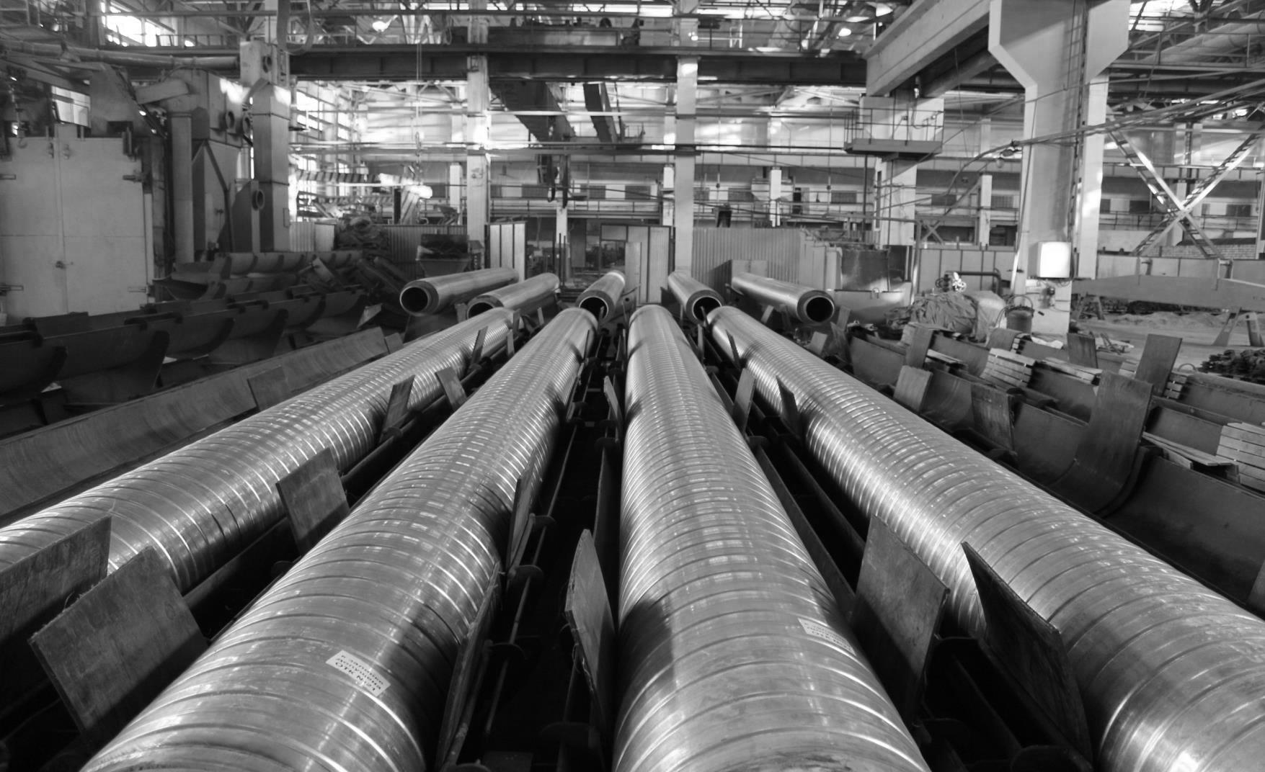
ПРОИЗВОДСТВО ЗАЩИТНЫХ КОМПОЗИТНЫХ И УТЯЖЕЛЯЮЩИХ БЕТОННЫХ ПОКРЫТИЙ ЗУБ
ТЕХНОЛОГИЯ ОСОБЕННОСТИ ДОКУМЕНТАЦИЯ

Slide 6
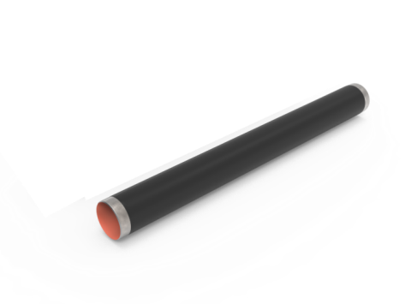
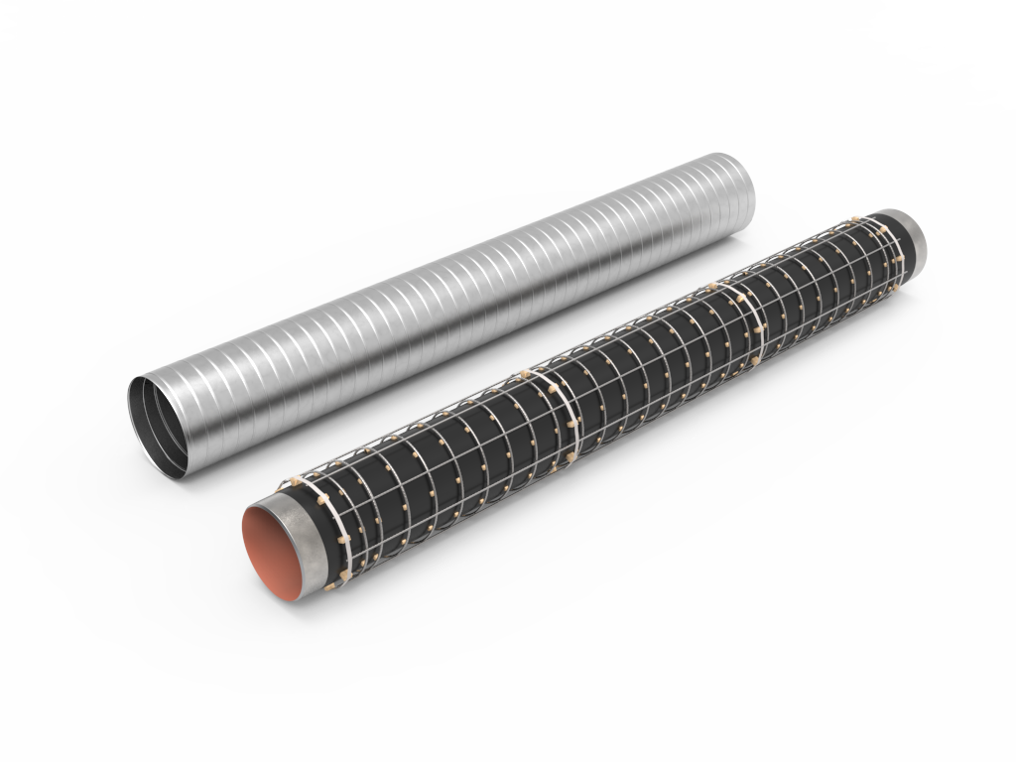
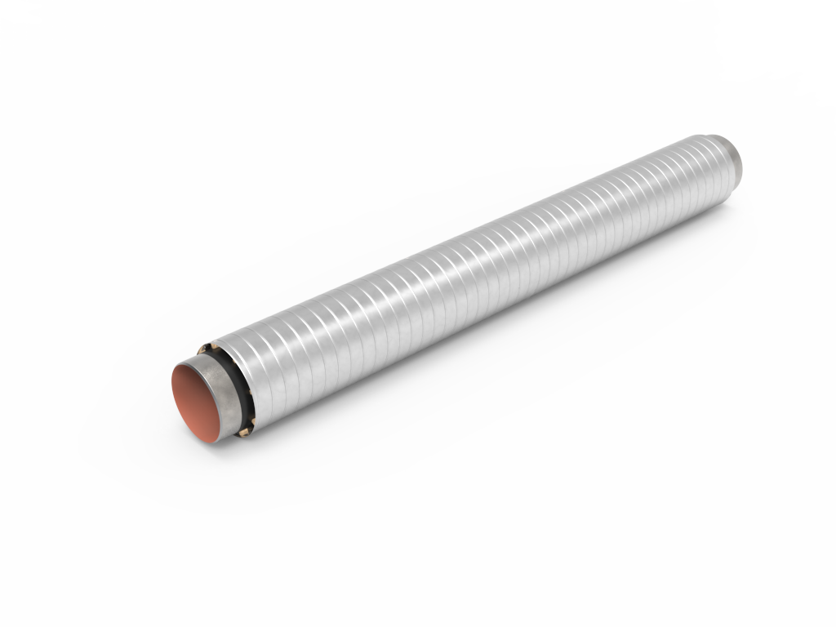

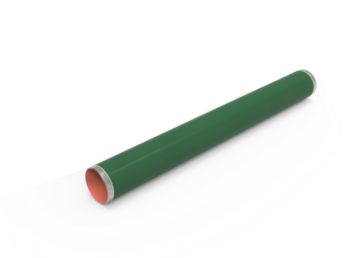
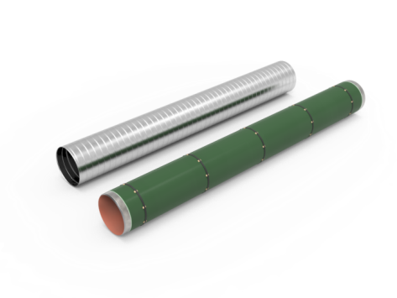
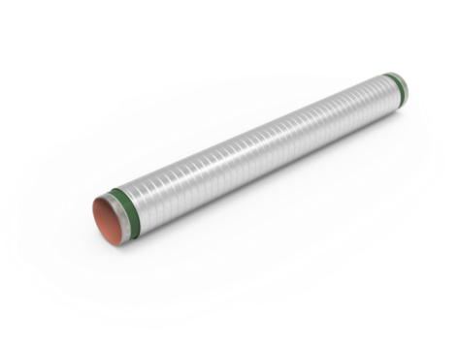
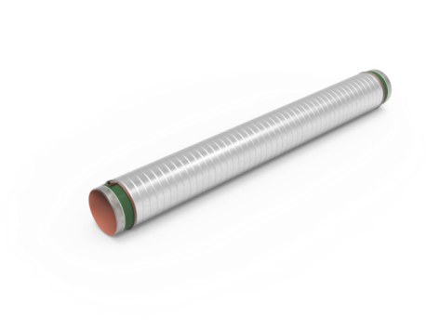
ТЕХНОЛОГИЧЕСКАЯ СХЕМА ПРОИЗВОДСТВА ТРУБ С ПОКРЫТИЕМ ЗУБ
ЗУБ-БАЛЛАСТ
ТРУБА С НАНЕСЕННЫМ АНТИКОРРОЗИОННЫМ ИЛИ ТЕПЛОИЗОЛЯЦИОННЫМ ПОКРЫТИЕМ
НАВИВКА ОБОЛОЧКИ ИЗ ОЦИНКОВАННОЙ ЛЕНТЫ, УСТАНОВКА ЦЕНТРАТОРОВ И АРМАТУРНОГО КАРКАСА
СБОРКА КОНСТРУКЦИИ ТИПА «ТРУБА В ТРУБЕ», УСТАНОВКА СПЕЦИАЛЬНЫХ ЗАГЛУШЕК, ЗАКАЧКА БЕТОННОЙ СМЕСИ
НАБОР ПРОЧНОСТИ, СНЯТИЕ ЗАГЛУШЕК. ТРУБА С ПОКРЫТИЕМ ЗУБ ГОТОВА
ЗУБ-КОМПОЗИТ
ОСОБЕННОСТИ КОНСТРУКЦИИ
ДИАМЕТР ТРУБ 159-2020 ММ | ТОЛЩИНА ПОКРЫТИЯ 15-250 ММ
НЕТ НЕОБХОДИМОСТИ В ПРОПАРИВАНИИ ПОКРЫТИЯ | НИЗКИЙ УРОВЕНЬ ВЛАГОНАСЫЩЕНИЯ
КРУГЛОГОДИЧНОЕ ПРОИЗВОДСТВО | ГАРАНТИЙИНЫЙ СРОК ЭКСПЛУАТАЦИИ 50 ЛЕТ
УСИЛЕНИЕ ПРОЧНОСТИ ЗА СЧЕТ НАЛИЧИЯ ОБОЛОЧКИ | НИЗКИЙ КОЭФФИЦИЕНТ ЖЕСТКОСТИ ПОКРЫТИЯ (1,1)
ТЕХНОЛОГИЯ ЗАЩИЩЕНА 32-МЯ РОССИЙСКИМИ И МЕЖДУНАРОДНЫМИ ПАТЕНТАМИ

Slide 7
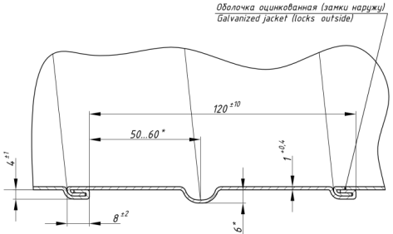
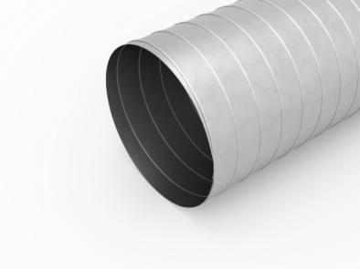
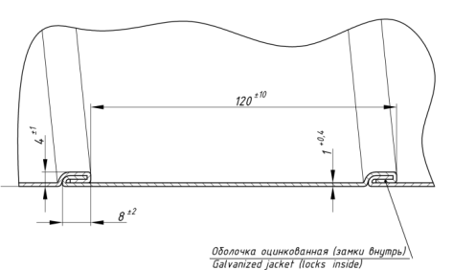
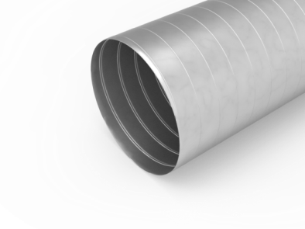
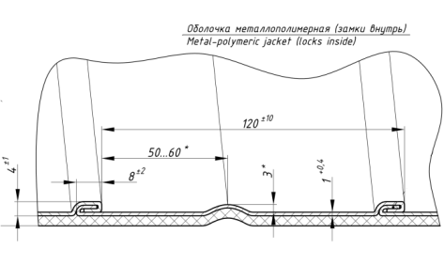
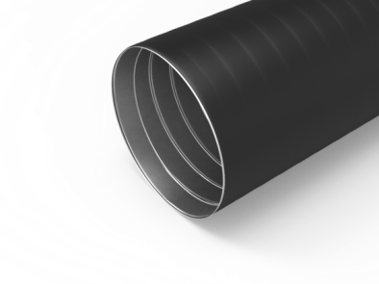
МНОГОФУНКЦИОНАЛЬНАЯ СТАЛЬНАЯ ОЦИНКОВАННАЯ ОБОЛОЧКА
ВИДЫ КОНСТРУКЦИЙ
Конструкция оболочки с наружным фальцевым замком:
для обеспечения повышенного сцепления с механизмами и грунтами при строительстве и эксплуатации
Конструкция оболочки с дополнительным ребром жесткости (зигом):
для увеличения конструктивной прочности и несущей способности конструкции
Конструкция оболочки с внутренним фальцевым замком:
для увеличения подвижности и гибкости конструкции при протаскивании и упругом изгибе трубопровода
Конструкция оболочки с внутренним фальцевым замком и с полимерным покрытием:
для применения конструкции в особо охраняемых природных зонах
для увеличения стойкости конструкции к агрессивным средам
МЕТАЛЛИЧЕСКАЯ ОБОЛОЧКА – НЕОТЪЕМЛЕМАЯ ЧАСТЬ КОНСТРУКЦИИ ЗУБ

Slide 8
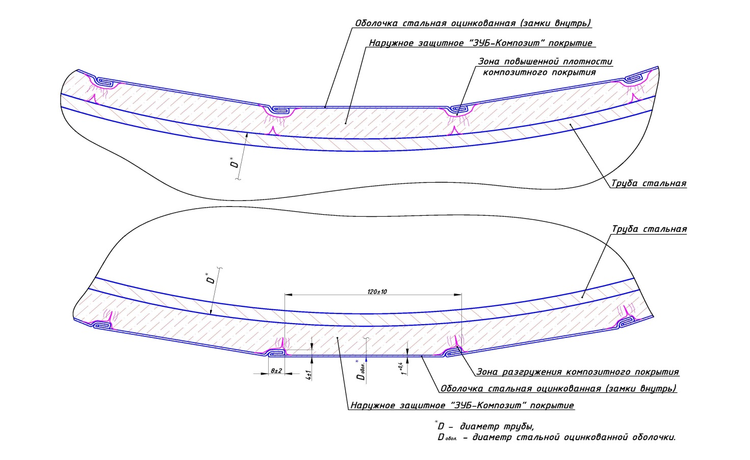
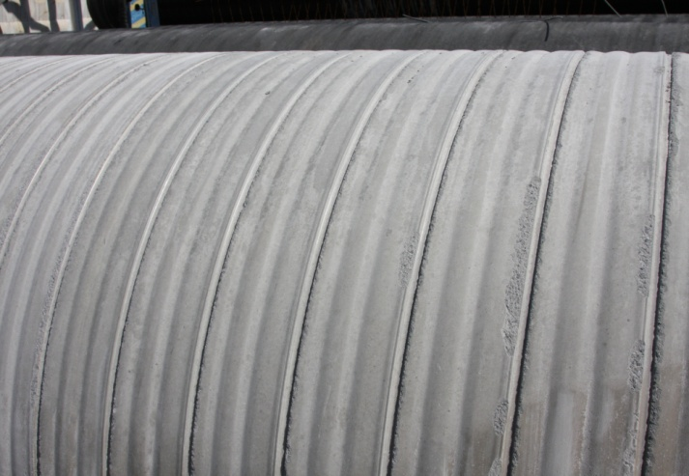
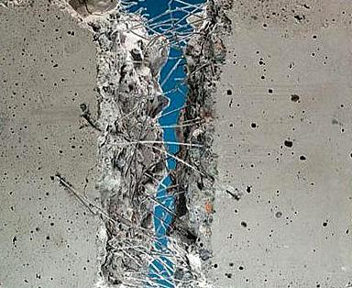
ОБЕСПЕЧЕНИЕ СГИБАЕМОСТИ КОНСТРУКЦИИ
ОБЕСПЕЧЕНИЕ НОРМАТИВНОГО РАДИУСА УПРУГОГО ИЗГИБА 1000 И 1200 Dтр

Slide 9



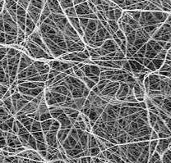
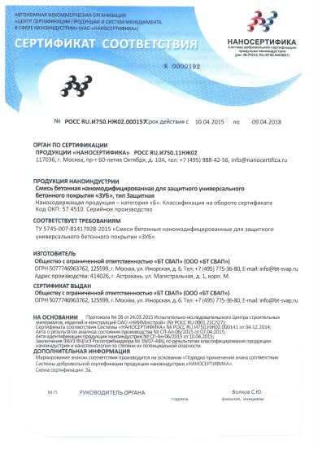
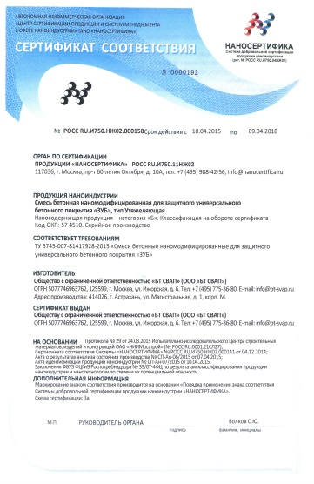
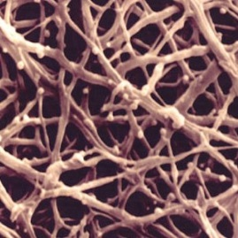
ИННОВАЦИОННАЯ ТЕХНОЛОГИЯ ПРОИЗВОДСТВА НАНОМОДИФИЦИРОВАННЫХ СМЕСЕЙ
Особо чистый процесс
Нано-модификатор
Tuball
Диспергирование
УВЕЛИЧЕНИЕ ПРОЧНОСТИ 10%
ПОВЫШЕНИЕ ПРОИЗВОДИТЕЛЬНОСТИ 15%
УМЕНЬШЕНИЕ ТОЛЩИНЫ ПОКРЫТИЯ ДО 10 ММ
РОССИЙСКИЕ ТЕХНОЛОГИИ
РОССИЙСКИЕ МАТЕРИАЛЫ
автоматизированный процесс
Пластификатор
Дозирование
Вода затворения
Гомогенизация
Цемент, инертные материалы
Смешивание
Наномодифицированная смесь
ЗУБ
ПОКРЫТИЯ ЗУБ-КОМПОЗИТ И ЗУБ-БАЛЛАСТ ВКЛЮЧЕНЫ В РЕЕСТР ИННОВАЦИОННОЙ НАНОТЕХНОЛОГИЧЕСКОЙ ПРОДУКЦИИ ПАО «ГАЗПРОМ»
СЕРТИФИЦИРОВАННАЯ ТЕХНОЛОГИЯ ЗУБ С ПРИМЕНЕНИЕМ НАНОМОДИФИЦИРОВАННЫХ МАТЕРИАЛОВ

Slide 10
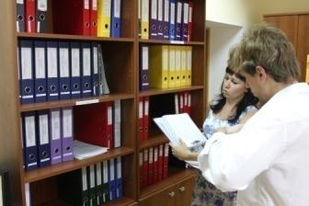
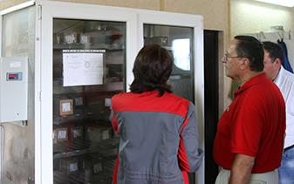
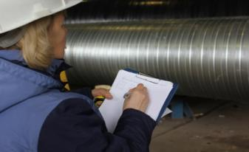
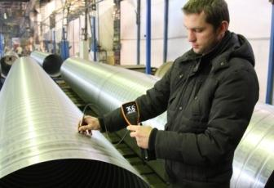
УПРАВЛЕНИЕ КАЧЕСТВОМ И КОНТРОЛЬ КАЧЕСТВА
КЛЮЧЕВЫЕ АСПЕКТЫ УПРАВЛЕНИЯ КАЧЕСТВОМ
ПЛАН КАЧЕСТВА ДЛЯ КАЖДОГО ПРОЕКТА
ПЛАН КОНТРОЛЯ КАЧЕСТВА ДЛЯ КАЖДОГО ПРОЕКТА
ДЕТАЛИЗИРОВАНН0Е СЕРТИФИКАЦИОННОЕ ОБЕСПЕЧЕНИЕ
УПРАВЛЕНИЕ КАЧЕСТВОМ ПОСТАВЩИКОВ И ПОДРЯДЧИКОВ
МНОГОАСПЕКТНЫЙ ВНЕШНИЙ И ВНУТРЕННИЙ АУДИТ
ЭЛЕКТРОННАЯ СИСТЕМА ДОКУМЕНТООБОРОТА
РАБОТА ПОД КОНТРОЛЕМ ВНЕШНИХ НЕЗАВИСИМЫХ ИНСПЕКЦИЙ
КЛЮЧЕВЫЕ АСПЕКТЫ КОНТРОЛЯ КАЧЕСТВА
ПРЕДПРОИЗВОДСТВЕННЫЕ ИСПЫТАНИЯ (PQT)
СИСТЕМА ПРОСЛЕЖИВАЕМОСТИ ТРУБ
СЕРТИФИЦИРОВАННАЯ ЛАБОРАТОРИЯ
СОВРЕМЕННЫЕ СРЕДСТВА КОНТРОЛЯ И ИЗМЕРЕНИЙ
АРХИВАЦИЯ ВСЕХ ДАННЫХ ПО ИСПЫТАНИЯМ
АРХИВНЫЙ СКЛАД ОБРАЗЦОВ МАТЕРИАЛОВ И БЕТОННОЙ СМЕСИ
СООТВЕТСТВИЕ СТАНДАРТАМ В СИСТЕМАХ ГОСТР, IQNet
ISO9001:2008 СИСТЕМА МЕНЕДЖМЕНТА КАЧЕСТВА
ISO14001:2004 СИСТЕМА ЭКОЛОГИЧЕСКОГО МЕНЕДЖМЕНТА
OHSAS18001:2007 СИСТЕМА МЕНЕДЖМЕНТА ПБ И ОТ
ISO9001:2008 СИСТЕМА МЕНЕДЖМЕНТА КАЧЕСТВА по СТО ГАЗПРОМ
СООТВЕТСТВИЕ МЕЖДУНАРОДНЫМ СТАНДАРТАМ УПРАВЛЕНИЯ КАЧЕСТВОМ

Slide 11









СООТВЕТСТВИЕ ФЕДЕРАЛЬНЫМ ТРЕБОВАНИЯМ
СП 86.13330.2014
подраздел 13.5
Применение обетонированных
труб на болотах и переходах
СП 86.13330.2014
пункт 12.1.4
Указания к применению теплоизолированных труб с бетонным покрытием
Приказ Ростехнадзора №520
ФНП в области магистральных т/п
Применение бетонного покрытия
для снижения риска аварийности
Приказ Ростехнадзора №228 Методика оценки рисков МН
Применение бетонного покрытия
для снижения риска аварийности
Приказ Ростехнадзора №101
ФНП в нефтегазовой отрасли
Применение бетонного покрытия
вместо кожухов на переходах рек и дорог
Соответствие ведомственным нормативам компаний
ПРИМЕНЕНИЕ ТРУБ С ПОКРЫТИЕМ ЗУБ РЕГЛАМЕНТИРУЕТСЯ ФЕДЕРАЛЬНЫМИ НТД

Slide 12

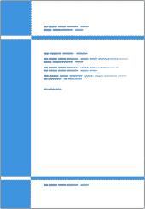
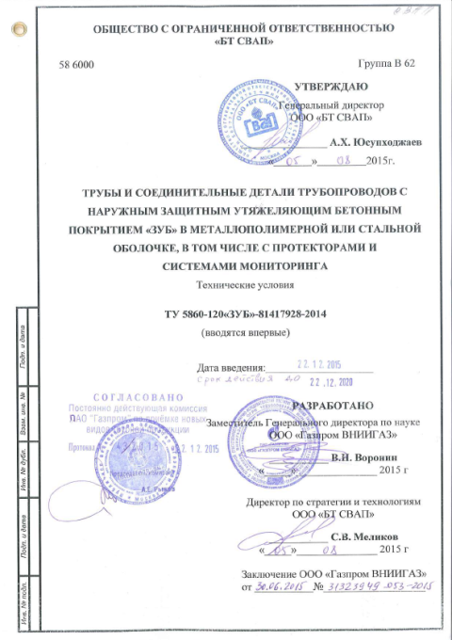
НОРМАТИВНАЯ ДОКУМЕНТАЦИЯ ПАО «ГАЗПРОМ» ПО ПРИМЕНЕНИЮ ОБЕТОНИРОВАННЫХ ТРУБ
СТО ГАЗПРОМ 2-2.2.-334-2013 «Ремонт и строительство магистральных газопроводов в обводненной и заболоченной местности, на подводных переходах с применением обетонированных труб»
СТО ГАЗПРОМ 2-3.7-050-2006 «Морской стандарт DNV-OS-F101. Подводные трубопроводные системы»
Технические условия в Реестре трубной продукции ПАО «Газпром»
ВРЕМЕННЫЕ ТЕХНИЧЕСКИЕ ТРЕБОВАНИЯ к защитным бетонным покрытиям труб и соединительных деталей трубопроводов. Утверждены Департаментом 308 ПАО «Газпром»
ТЕХНИЧЕСКИЕ УСЛОВИЯ СВАП ВНЕСЕНЫ В РЕЕСТ ТРУБНОЙ ПРОДУКЦИИ ПАО «ГАЗПРОМ»

Slide 13
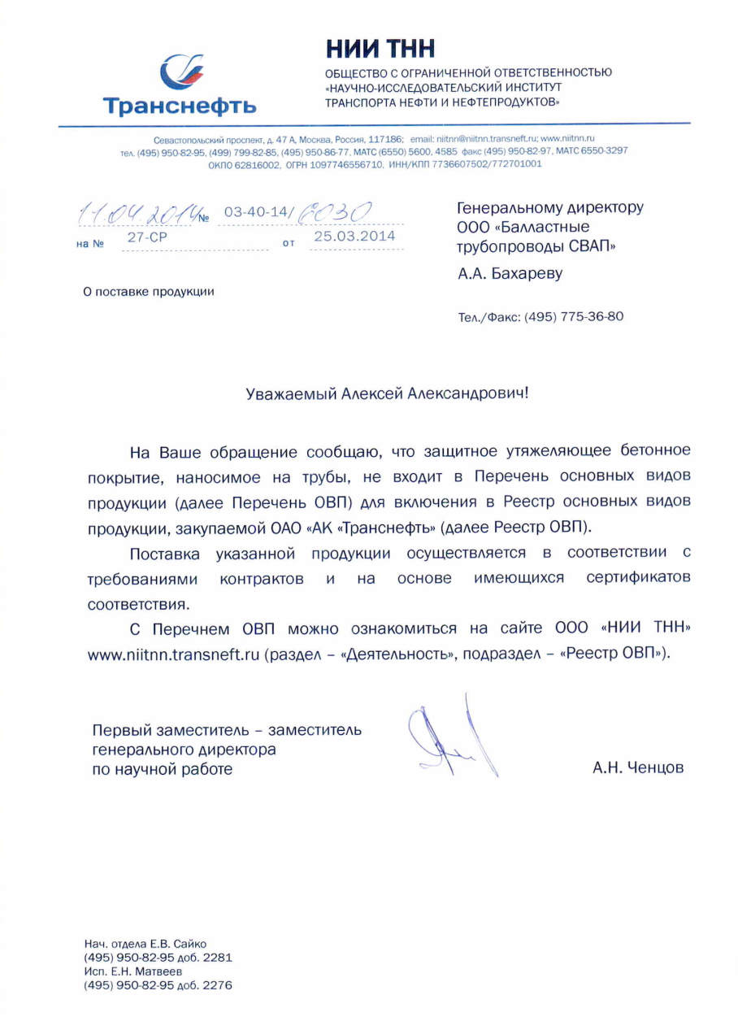


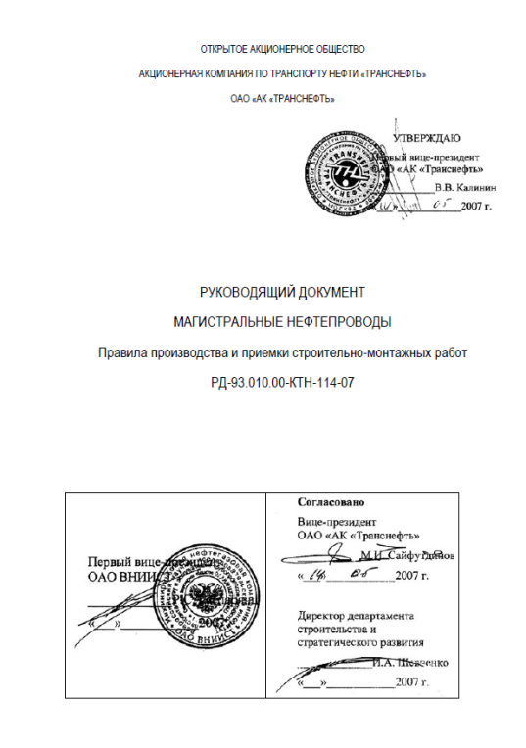
НОРМАТИВНАЯ ДОКУМЕНТАЦИЯ ПАО «ТРАНСНЕФТЬ» ПО ПРИМЕНЕНИЮ ОБЕТОНИРОВАННЫХ ТРУБ
РД-91.200.00-КТН-044-11 Регламент применения балластирующих устройств при проектировании и строительстве магистральных трубопроводов
ОТТ-75.180.00-КТН-047-11 Бетонные/железобетонные балластирующие устройства. Общие технические требования
ТРУБЫ С ПОКРЫТИЕМ ЗУБ ИМЕЕТ ДОСТАТОЧНУЮ ОБЕСПЕЧЕННОСТЬ НТД

Slide 14



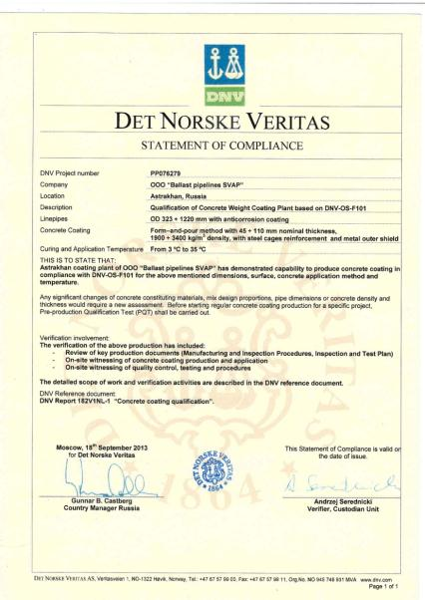






СООТВЕТСТВИЕ РОССИЙСКИМ И МЕЖДУНАРОДНЫМ ТРЕБОВАНИЯМ
СЕРТИФИКАТ DNV
ЗАКЛЮЧЕНИЕ ЭКСПЕРТИЗЫ ПБ
СВИДЕТЕЛЬСТВО ОБ
ОДОБРЕНИИ РМРС
СНИЖЕНИЕ УРОВНЯ АКУСТИЧЕСКОГО И ВИБРАЦИОННОГО ВОЗДЕЙСТВИЯ. ЗАКЛЮЧЕНИЕ ЛАБОРАТОРИИ МГУ
ЭКОЛОГИЧЕСКАЯ БЕЗОПАСНОСТЬ ВСЕХ МАТЕРИАЛОВ КОНСТРУКЦИИ
ЗАКЛЮЧЕНИЕ ИНСТИТУТА ОКЕАНОГРАФИИ И РЫБНОГО ХОЗЯЙСТВА
ГАРАНТИЙНЫЙ СРОК СЛУЖБЫ В ВОДЕ – 50 ЛЕТ
ЗАКЛЮЧЕНИЕЕ ГУП НИИМОССТРОЙ
ЗАКЛЮЧЕНИЕ ЭКСПЕРТИЗЫ ПРОМЫШЛЕННОЙ БЕЗОПАСНОСТИ
ИНТЕГРИРОВАННАЯ СИСТЕМА МЕНЕДЖМЕНТА
ВЫСОКИЙ УРОВЕНЬ ПРОМЫШЛЕННОЙ И ЭКОЛОГИЧЕСКОЙ БЕЗОПАСНОСТИ

Slide 15

ПРИМЕНЕНИЕ ТРУБ С ПОКРЫТИЕМ ЗУБ В РАЗЛИЧНЫХ УСЛОВИЯХ СТРОИТЕЛЬСТВА
ТЕХНИЧЕСКИЕ РЕШЕНИЯ И ПРЕИМУЩЕСТВА

Slide 16


ПРОКЛАДКА ТРУБОПРОВОДОВ В ГОРНЫХ УСЛОВИЯХ
ЗУБ-КОМПОЗИТ
КЛЮЧЕВЫЕ ПРЕИМУЩЕСТВА
ОТСУТСТВИЕ ЗАТРАТ НА ГРУНТЫ ПОДСЫПКИ-ПРИСЫПКИ И ДРОБЛЕНИЕ СКАЛЬНЫХ ГРУНТОВ
ОТСУТСТВИЕ ЗАТРАТ НА РЕМОНТ АКП И РЕМОНТ ТРУБ ПОСЛЕ ТРАНСПОРТИРОВКИ
ОБЕСПЕЧИВАЕТСЯ СГИБАЕМОСТЬ КОНСТРУКЦИИ ПО ТРЕБОВАНИЯМ СП 36.13330.2012
ПРИМЕНЕНИЕ В ЛЮБЫХ СТРОИТЕЛЬНЫХ И КЛИМАТИЧЕСКИХ УСЛОВИЯХ
СОВМЕСТИМОСТЬ С СИСТЕМАМИ ЭХЗ
ЗУБ-КОМПОЗИТ
Экономия 24-33%
ТЭС систем защиты трубопроводов в горных условиях подготовлены ДОАО «Газпроектинжиниринг» по поручению Департамента 308 ПАО «Газпром» с учетом требований СТО Газпром 2-2.1-206-2008 «Сооружение газопроводов в горных условиях».
ОСОБЫЕ УСЛОВИЯ | ФАКТОРЫ МЕХАНИЧЕСКИХ ВОЗДЕЙСТВИЙ
ГОРИСТАЯ МЕСТНОСТЬ | Удары и сдавливания в траншеях с обнажением скальных пород и при засыпке траншей крупнокусковой породой
КРУТЫЕ СКЛОНЫ ≥20-35^{о} | УФ-излучение, абразивный грунт, коррозионное воздействие на участках обнажения т/п при вымывании песчаной подушки
УЧАСТКИ ПРОТАСКИВАНИЯ | Абразивные повреждения на труднодоступных участках при строительстве методом протаскивания
УЗКИЕ ПОЛОСЫ ОТВОДА | Проблемы, связанные с шириной полосы отвода: или слишком дорого, или мешает растительность или другие причины
ГАРАНТИРОВАННАЯ ЗАЩИТА ОТ ВСЕХ ВИДОВ ВОЗДЕЙСТВИЙ

Slide 17
КРИТЕРИИ СРАВНЕНИЯ СИСТЕМ ЗАЩИТЫ ОТ ПОВРЕЖДЕНИЙ
ЗУБ-КОМПОЗИТ
Системы/ Критерии | ЗУБ-Композит | Песчаные подушки и присыпка грунтом | Механические амортизирующие системы | Скальные листы/ Геотекстильные материалы | Усиленное антикоррозионное покрытие
Защита от повреждений при транспортировке, ПРР | Обеспечена | Не обеспечивается | Не обеспечивается | Не обеспечивается | Требуется дополнительная защита
Защита о повреждений при строительстве | Обеспечена | Обеспечена | Обеспечена | Нет – при большом размере материалов | Да, но меньше, чем у бетонного покрытия
Защита о повреждений при эксплуатации | Обеспечена | Обеспечена | Обеспечена | Нет – при большом размере пород | Обеспечена
Ремонтопригодность | Обеспечена | Обеспечена | Обеспечена | Обеспечена | Обеспечена
Электрохимическая защита | Обеспечена | Обеспечена | Обеспечена | Частично | Обеспечена
Климатические ограничения | Отсутствуют | Ограничения – мерзлые грунты | Влажные, замерзающие, илы | Большой размер фракций грунтов | Требует устройства подушки/присыпки
Строительство при уменьшенной ширина полосы отвода | Да | Нет | Нет | Да | Да
Сметная стоимость | Низкая | Высокое | Высокое | Низкая | Высокое
Трудоемкость | Низкая | Высокое | Высокое | Высокое | Низкая
Воздействие на ОС | Низкое | Высокое | Высокое | Высокое | Низкое
ПРЕМУЩЕСТВА ПОКРЫТИЯ ЗУБ ПО ВСЕМ КРИТЕРИЯМ СРАВНЕНИЯ

Slide 18

ПРОКЛАДКА ТРУБОПРОВОДОВ БЕСТРАНШЕЙНЫМ МЕТОДОМ (ГНБ, ННБ)
ЗУБ-КОМПОЗИТ
КЛЮЧЕВЫЕ ПРЕИМУЩЕСТВА
ГАРАНТИРОВАННАЯ ЗАЩИТА АКП ТРУБ И СТЫКОВ
НИЗКИЙ УДЕЛЬНЫЙ ВЕС ПОКРЫТИЯ
СНИЖЕНИЕ ЗАТРАТ НА БАЛЛАСТИРОВКУ ВОДОЙ
ОТСУТСТВИЕ НЕОБХОДИМОСТИ В ПИЛОТНЫХ ТРУБАХ
ВОЗМОЖНОСТЬ ИСКЛЮЧИТЬ ПРИМЕНЕНИЕ КОЖУХА
ИСКЛЮЧЕНИЕ ПОЛИМЕРНЫХ МУФТ ДЛЯ ЗАЩИТЫ СТЫКОВ
ВОЗМОЖНОСТЬ ПРИМЕНЕНИЯ АНТИРРОЗИОННОГО ПОКРЫТИЯ ОБЫЧНОГО ТИПА ВМЕСТО УСИЛЕННОГО
ВОЗМОЖНОСТЬ НАНЕСЕНИЯ ПОКРЫТИЯ НА ОТВОДЫ
СОКРАЩЕНИЕ СРОКОВ СТРОИТЕЛЬСТВА
ЗНАЧИТЕЛЬНОЕ СНИЖЕНИЕ СТОИМОСТИ СТРОИТЕЛЬСТВА
КРИТЕРИИ СРАВНЕНИЯ | ПОКРЫТИЕ ЗУБ | ФУТЛЯР (КОЖУХ) | ПОЛИПРОПИЛЕНОВАЯ ИЗОЛЯЦИЯ | УСИЛЕННАЯ (ВУС) ПЭ ИЗОЛЯЦИЯ
СТОИМОСТЬ | НИЗКАЯ | ОЧЕНЬ ВЫСОКАЯ | ВЫСОКАЯ | ВЫСОКАЯ
ОГРАНИЧЕННИЯ ПО ГРУНТАМ | ОТСУТСТВУЮТ | ОТСУТСТВУЮТ | ИМЕЕТСЯ | ИМЕЕТСЯ
ТРУДОЕМКОСТЬ | НИЗКАЯ | ВЫСОКАЯ | НИЗКАЯ | НИЗКАЯ
НАДЕЖНОСТЬ | ВЫСОКАЯ | ВЫСОКАЯ | НИЗКАЯ | НИЗКАЯ
ПРИМЕНЕНИЕ МЕТОДА КРИВЫХ | ВОЗМОЖНО | НЕВОЗМОЖНО | ВОЗМОЖНО | ВОЗМОЖНО
ПРИМЕНЕНИЕ «ПИЛОТНЫХ» ТРУБ | НЕТ НЕОБХОДИМОСТИ | НЕТ НЕОБХОДИМОСТИ | НЕОБХОДИМО | НЕОБХОДИМО
БАЛЛАСТИРОВКИ В СКВАЖИНЕ | МОЖНО ИСКЛЮЧИТЬ | ИСКЛЮЧЕНО | ИМЕЕТСЯ | ИМЕЕТСЯ
ГАРАНТИРОВАННАЯ ЗАЩИТА ТРУБОПРОВОДА ПРИ СТРОИТЕЛЬСТВЕ МЕТОДОМ ГНБ

Slide 19




ЗУБ-КОМПОЗИТ
ПРИМЕНЕНИЕ ЗУБ-КОМПОЗИТ ПРИ СТРОИТЕЛЬСТВЕ МЕТОДОМ ГНБ
Экономия 105%
СОКРАЩЕНИЕ СТОИМОСТИ И СРОКОВ СТРОИТЕЛЬСТВА

Slide 20





ЗУБ-КОМПОЗИТ
ПРИМЕНЕНИЕ В ЗОНАХ СВЕРХНОРМАТИВНОГО СБЛИЖЕНИЯ
ПРИМЕРЫ ОТСТУПЛЕНИЙ ОТ ДЕЙСТВУЮЩИХ НОРМ
Сокращение минимальных нормативных расстояний от трассы трубопровода до жилых строений, промышленных объектов, дорог и пр.;
Ненормативные сближения трубопроводов, в одном коридоре;
Прокладка кабелей связи в одной траншее с трубопроводом;
Ненормативный (менее 60°) угол пересечения подземных МТ с железнодорожными и автомобильными дорогами
Отказ от строительства резервных ниток, запорной арматуры при пересечении водотоков и болот III типа, ССВД и др.
КЛЮЧЕВЫЕ ПРЕИМУЩЕСТВА
Гарантированная защита АКП и стыковых соединений
Возможность сооружения в стесненных условиях и сложных грунтах
Равнопрочностные стыковые соединения труб
Обеспечение защиты, балластировки и снижения рисков
Возможность нанесения покрытия на отводы
Сокращение затрат на компенсирующие мероприятия
Возможность установки систем мониторинга
Возможность установки кабель-каналов для линий ВОЛС
КРИТЕРИИ СРАВНЕНИЯ | ПОКРЫТИЕ ЗУБ | ФУТЛЯР (КОЖУХ) | ЗАГЛУБЛЕНИЕ ТРУБОПРОВОДА | УВЕЛИЧЕНИЕ ТОЛЩИНЫ СТЕНКИ
СТОИМОСТЬ | НИЗКАЯ | ОЧЕНЬ ВЫСОКАЯ | НИЗКАЯ | ВЫСОКАЯ
ОГРАНИЧЕННИЯ ПО ГРУНТАМ | ОТСУТСТВУЮТ | ОТСУТСТВУЮТ | ИМЕЕТСЯ | ОТСУТСТВУЮТ
ТРУДОЕМКОСТЬ | НИЗКАЯ | ВЫСОКАЯ | ВЫСОКАЯ | НИЗКАЯ
ЭКОЛОГИЧНОСТЬ | ВЫСОКАЯ | ВЫСОКАЯ | НИЗКАЯ | ВЫСОКАЯ
ПОКРЫТИЕ ЗУБ : ТЕХНОЛОГИЧНОЕ РЕШЕНИЕДЛЯ РАЗРАБОТКИ СТУ

Slide 21



ЗУБ-КОМПОЗИТ
НОРМАТИВНАЯ ДОКУМЕНТАЦИЯ РОСТЕХНАДЗОРА ПО БЕЗОПАСНОСТИ
Применение защитного бетонного покрытия (обетонирование) в качестве мероприятия, снижающего уровень аварийности, предусмотрено положениями:
Федеральных норм и правил в области промышленной безопасности «Правила безопасности для опасных производственных объектов магистральных трубопроводов» (Выпуск №20, Приказ №520)
Пункт 20.
Для наиболее опасных участков объектов линейной части проектной документацией должны быть предусмотрены специальные меры безопасности, снижающие риск аварии, основные из которых:
увеличение толщины стенки трубопровода
увеличение глубины залегания трубопровода
применения защитного футляра, обетонирования, защитных плит
Руководством по безопасности «Методические рекомендации по проведению количественного анализа риска аварий на объектах магистральных нефтепроводов и нефтепродуктопроводов» (Приказ №228)
Федеральных норм и правил в области промышленной безопасности «Правила безопасности в нефтяной и газовой промышленности»
(Выпуск №19, Приказ №101)
ПРИМЕНЕНИЕ ПОКРЫТИЯ ЗУБ ДЛЯ СНИЖЕНИЯ РИСКОВ МАГИСТРАЛЬНЫХ ТРУБОПРОВОДОВ

Slide 22



ЗУБ-КОМПОЗИТ
ОПЫТ РАЗРАБОТКИ СПЕЦИАЛЬНЫХ ТЕХНИЧЕСКИХ УСЛОВИЙ (СТУ)
ЗАКАЗЧИК ПРОЕКТА: ООО «БАЛТ-НПП» (ОАО «ЛУКОЙЛ»)
ПРОЕКТИРОВЩИК : ОАО «ВОЛГОГРАД – ГИПРОТРУБОПРОВОД»
ОБЩАЯ ПРОТЯЖЕННОСТЬ: 40 км
ПРОТЯЖЕННОСТЬ УЧАСТКОВ С ПОКРЫТИЕМ ЗУБ: 3700 метров
УЧАСТКИ ПРИМЕНЕНИЯ ТРУБ С ПОКРЫТИЕМ ЗУБ В ПРОЕКТЕ:
СВЕРХНОРМАТИВНЫЕ ЗОНЫ СБЛИЖЕНИЯ ТРУБОПРОВОДА С ЖЕЛЕЗНОЙ ДОРОГОЙ (ПАРАЛЛЕЛЬНАЯ ПРОКЛАДКА И ПЕРЕСЕЧЕНИЕ)
СВЕРХНОРМАТИВНЫЕ ЗОНЫ СБЛИЖЕНИЯ С ЖИЛЫМИ ПОСТРОЙКАМИ (В Т.Ч. ПЕРСПЕКТИВНЫМИ)
ПЕРЕСЕЧЕНИЕ СКАЛИСТЫХ УЧАСТКОВ
ОБВОДНЕННЫЕ УЧАСТКИ
РУСЛОВОЙ УЧАСТОК РЕКИ
СНИЖЕНИЕ РИСКОВ ДЛЯ НЕФТЕПРОДУКТОПРОВОДА «ПРИМОРСК-ВЫСОЦК»

Slide 23



ЗУБ-БАЛЛАСТ
ПОДЗЕМНАЯ ПРОКЛАДКА ТЕПЛОИЗОЛИРОВАННЫХ ТРУБ С ПОКРЫТИЕМ ЗУБ
Стальная оцинкованная оболочка
КЛЮЧЕВЫЕ АСПЕКТЫ
ГАРАНТИРОВАННАЯ ГИДРОИЗОЛЯЦИЯ КАЖДОЙ ТРУБНОЙ СЕКЦИИ
НАДЕЖНАЯ БАЛЛАСТИРОВКА ТЕПЛОИЗОЛИРОВАННЫХ ТРУБ
ЭФФЕКТИВНАЯ ЗАЩИТА ТЕПЛОИЗОЛИРОВАННЫХ ТРУБ ОТ ЛЮБЫХ МЕХАНИЧЕСКИХ ПОВРЕЖДЕНИЙ
Утяжеляющее бетонное/ композитное покрытие
Теплогидроизоляция ППУ с манжетой
Стальная труба с антикоррозионным покрытием
Стальная оцинкованная оболочка
Композитная смесь с полимерной фиброй
Теплогидроизоляция ППУ
Стальная труба с антикоррозионным покрытием
НОВОЕ В НОРМАТИВНЫХ ДОКУМЕНТАХ
СП 86.13330.2014 МАГИСТРАЛЬНЫЕ ТРУБОПРОВОДЫ 2.1.4 …..ДЛЯ ПОДЗЕМНОЙ И ПОДВОДНОЙ ПРОКЛАДКИ ПРИМЕНЯЮТ ТЕПЛОИЗОЛИРОВАННЫЕ ТРУБЫ С БЕТОННЫМ ПОКРЫТИЕМ В МЕТАЛЛОПОЛИМЕРНОЙ ОБОЛОЧКЕ ИЛИ БЕЗ НЕЕ.
ЗУБ-КОМПОЗИТ ТЕРМО
ПОКРЫТИЕ ЗУБ ОБЕСПЕЧИВАЕТ РАБОТОСПОСОБНОСТЬ ТЕПЛОИЗОЛЯЦИИ НА УЧАСТКАХ ММГ

Slide 24



ЗУБ-БАЛЛАСТ
ПРИМЕНЕНИЕ ДЛЯ ОБЕСПЕЧЕНИЯ УСТОЙЧИВОСТИ ТРУБОПРОВОДА
ЗУБ ®
КЛЮЧЕВЫЕ ПРЕИМУЩЕСТВА
ОТСУТСТВИЕ РИСКОВ ПОТЕРИ (ПОВРЕЖДЕНИЯ) БАЛЛАСТА
ПОЛНОЕ ОТСУТСТВИЕ РИСКОВ ПОВРЕЖДЕНИЯ АКП
СНИЖЕНИЕ СТОИМОСТИ СТРОИТЕЛЬСТВА
СОКРАЩЕНИЕ СРОКОВ СТРОИТЕЛЬСТВА
СОКРАЩЕНИЕ ЗАТРАТ НА РЕМОНТ И ЭКСПЛУАТАЦИЮ
СОКРАЩЕНИЕ ИЗДЕРЖЕК НА ПЕРСОНАЛ И УПРАВЛЕНИЕ
ПОВЫШЕНИЕ КАЧЕСТВА И ТЕХНОЛОГИЧНОСТИ
СНИЖЕНИЕ ДОЛИ РУЧНОГО ТРУДА
ВОЗМОЖНОСТЬ ПРОТАСКИВАНИЯ ПРОТЯЖЕННЫХ ПЛЕТЕЙ
Стальная оцинкованная оболочка
Особо тяжелый бетон
Антикоррозионное покрытие
Стальная труба
Особо тяжелый бетон
Антикоррозионное покрытие
Стальная труба
ПОКРЫТИЕ ЗУБ ОБЕСПЕЧИВАЕТ ГАРАНТИРОВАННУЮ ЗАЩИТУ ОТ ПОВРЕЖДЕНИЙ

Slide 25
ФАКТОРЫ ЭКОНОМИЧЕСКОЙ ЭФФЕКТИВНОСТИ ПРИМЕНЕНИЯ ЗУБ
ОБЛАСТЬ ПРИМЕНЕНИЯ ПОКРЫТИЯ ЗУБ | ТИП ПОКРЫТИЯ | ПОКАЗАТЕЛИ ЭКОНОМИЧЕСКОЙ ЭФФЕКТИВНОСТИ
Подводные переходы траншейным способом | ЗУБ-Балласт | Снижение сметной стоимости технического решения ЗУБ в сравнении с традиционными техническими решениями Отсутствие затрат на ремонт покрытий трубопровода на этапах транспортировки, строительства и эксплуатации Отсутствие затрат на дополнительные работы и материалы на объекте Снижение объема и уровня сложности логистических операций (объем грузоперевозок, размер складов, количество перевалок) Снижение трудоемкости работ на объекте Снижение уровня затрат на персонал и управление Снижение затрат на управление качеством Отсутствие возможности для злоупотреблений Снижение стоимости строительства за счет применения инжиниринговых решений Снижение риска аварийности и повышение уровня безопасности Повышение экологичности проекта (снижение объема земляных работ, полосы отвода, объема грузоперевозок)
Подводные переходы методом ГНБ | ЗУБ-Композит
Обводненная местность, поймы | ЗУБ-Балласт
Скальные и каменистые грунты | ЗУБ-Композит
Болота 2-го и 3-го типа | ЗУБ-Балласт
Многолетние мерзлые грунты (ММГ) | ЗУБ-Балласт
Морские шельфы | ЗУБ-Балласт
Зоны сверхнормативного сближения | ЗУБ-Композит
Переходы промысловых т/п под реками и дорогами (Приказ Ростехнадзора №101) | ЗУБ-Композит
Переходы под автодорогами низкой категории | ЗУБ-Композит
Надземные (балочные, вантовые) переходы | ЗУБ-Композит
Прокладка кабеля ВОЛС в бетонном покрытии | ЗУБ-Композит ЗУБ-Балласт
Установка систем мониторинга под бетонное покрытие | ЗУБ-Композит ЗУБ-Балласт
КОМПЛЕКСНЫЙ АНАЛИЗ ПОКАЗЫВАЕТ ЭФФЕКТИВНОСТЬ ПРИМЕНЕНИЯ ТЕХНОЛОГИИ ЗУБ

Slide 26

СПЕЦИАЛЬНЫЕ ТЕХНИЧЕСКИЕ РЕШЕНИЯ ДЛЯ ТРУБ С ЗАЩИТНЫМИ И УТЯЖЕЛЯЮЩИМИ ПОКРЫТИЯМИ ЗУБ
МОДИФИКАЦИИ КОНСТРУКЦИИ ЗУБ

Slide 27





СРАВНЕНИЕ ТЕХНОЛОГИЧЕСКИХ ВОЗМОЖНОСТЕЙ
ТЕХНОЛОГИЧЕСКИЕ ВОЗМОЖНОСТИ | РОССИЙСКАЯ ТЕХНОЛОГИЯ ЗУБ | АНАЛОГИЧНЫЕ ЗАРУБЕЖНЫЕ ТЕХНОЛОГИИ
Нанесение покрытий на линейные трубы
Нанесение покрытий на детали трубопроводов
Нанесение покрытия на теплоизолированные трубы
Нанесение покрытия на полимерные трубы
Установка кабель-каналов
Установка систем ЭХЗ и мониторинга
Мобильный комплекс круглогодичного производства
КЛЮЧЕВЫЕ ПРЕИМУЩЕСТВА И ОСОБЕННОСТИ РОССИЙСКОЙ ТЕХНОЛОГИИ

Slide 28













ТЕХНИЧЕСКИЕ РЕШЕНИЯ ПО ЗАДЕЛКЕ СТЫКОВЫХ СОЕДИНЕНИЙ ТРУБ С ПОКРЫТИЕМ ЗУБ
НАНЕСЕНИЕ ПОКРЫТИЯ ЗУБ НА ДЕТАЛИ ТРУБОПРОВОДОВ
КОМПЛЕКСНЫЕ РЕШЕНИЯ ПО ЗАЩИТЕ И БАЛЛАСТИРОВКЕ ДЛЯ ТРУБОПРОВОДОВ

Slide 29














ЛОКАЛЬНЫЙ РЕМОНТ ТРУБЫ С ПОКРЫТИЕМ ЗУБ
Технология демонтажа – надпил и скалывание бетонного покрытия
Инструмент – электрическая пила с алмазным диском типа «Hilti» и регулировкой глубины реза, электрический отбойник
Персонал – 1 рабочий. Время демонтажа -26 минут.
РЕМОНТ БЕТОННОГО ПОКРЫТИЯ ПОД ВОДОЙ С УСТАНОВКОЙ КОМПОЗИТНЫХ МУФТ
Клеевой компаунд
Силовой корпус муфты
Лайнер
Стенка трубы
Наружный дефект
Внутренний дефект
Сварной шов
КОМПЛЕКСНЫЕ РЕШЕНИЯ ПО РЕМОНТУ ТРУБ С ПОКРЫТИЕМ ЗУБ

Slide 30







ТЕХНИЧЕСКАЯ КОНЦЕПЦИЯ УСИЛЕННОЙ (МНОГОСЛОЙНОЙ) КОНСТРУКЦИИ ПОКРЫТИЯ ЗУБ
КЛЮЧЕВЫЕ ПРЕИМУЩЕСТВА
Высокие показатели прочности покрытия
Технические решения по равнопрочностной заделке стыковых соединений
Возможность оснащения труб системами мониторинга
ТЕХНИЧЕСКИЕ РЕШЕНИЯ ПО ЗАЩИТЕ И БАЛЛАСТИРОВКЕ ПОЛИМЕРНЫХ И СТЕКЛОПЛАСТИКОВЫХ ТРУБ
КЛЮЧЕВЫЕ ПРЕИМУЩЕСТВА
Гарантированная защиты труб от механических повреждений
Повышение прочности на внутреннее давление
Технические решения по заделке стыковых соединений
Возможность балластировки труб любого диаметра
Повышение кольцевой прочности
УНИКАЛЬНЫЕ ТЕХНИЧЕСКИЕ РЕШЕНИЯ ПО ЗАЩИТЕ И БАЛЛАСТИРОВКЕ

Slide 31





УСТАНОВКА СИСТЕМ МОНИТОРИНГА ПОД БЕТОННОЕ ПОКРЫТИЕ ЗУБ
МОНИТОРИНГ УТЕЧЕК ЖИДКОСТИ
ТЕХНИЧЕСКИЕ РЕШЕНИЯ С ПРИМЕНЕНИЕМ ТЕХНОЛОГИИ ЗУБ
Протяженный датчик после монтажа
Протяженный датчик в состоянии поставки
МОНИТОРИНГ УТЕЧЕК ГАЗА
Точечный датчик НДС
Гидроизоляционная защита стыка
МОНИТОРИНГ ПРОЕКТНОГО ПОЛОЖЕНИЯ, НДС, МЕХАНИЧЕСКИХ ВОЗДЕЙСТВИЙ
СОЧЕТАНИЕ ПОКРЫТИЯ ЗУБ И СИСТЕМ МОНИТОРИНГА ПОВЫШАЕТ УРОВЕНЬ БЕЗОПАСНОСТИ

Slide 32







МОНИТОРИНГ ГАЗОПРОВОДА «УРЕНГОЙ-НОВОПСКОВ» (КУЙБЫШЕВСКОЕ ВОДОХРАНИЛИЩЕ)
МОНИТОРИНГ НАПРЯЖЕННО-ДЕФОРМИРОВАННОГО СОСТОЯНИЯ ТРУБОПРОВОДА

Slide 33


УСТАНОВКА КАБЕЛЕЙ СВЯЗИ ПОД БЕТОННОЕ ПОКРЫТИЕ
СП 36.13330.2012
15.15 «…В особых случаях, с соответствующим обоснованием, допускается укладка кабеля связи в одной траншее с трубопроводом, а также укладка кабеля связи непосредственно на сплошном бетонном покрытии трубопровода или внутри сплошного бетонного покрытия в специальных кабель-каналах.
Апробированная технология задувки кабеля в кабель-канал
ПРОКЛАДКА ЛИНИЙ ВОЛС МЕТОДОМ ПРОДУВКИ ДО 3 КМ

Slide 34

ЗАЩИТНЫЕ КОМПОЗИТНЫЕ И УТЯЖЕЛЯЮЩИЕ БЕТОННЫЕ ПОКРЫТИЯ ТРУБОПРОВОДОВ
ИСПЫТАНИЯ КОНСТРУКЦИИ

Slide 35









ЗУБ-БАЛЛАСТ
КОМПЛЕКСНЫЕ ИСПЫТАНИЯ ТРУБ С ПОКРЫТИЕМ ЗУБ
ЭКСПЕРТЫ НА ИСПЫТАНИЯХ
ИСПЫТАНИЯ | МОДЕЛЬ | МЕЖДУНАРОДНЫЕ ТРЕБОВАНИЯ | РЕЗУЛЬТАТ СВАП | ФОТО
Динамический удар | Труба ø1220 мм. 4 удара копром массой 4500 кг с высоты 1 м | Энергия удара 5000 Дж | Энергия удара 44 500 Дж Отсутствие повреждений.
Продольный сдвиг | Труба ø1220 мм. Продольный сдвиг гидродомкратами 1 п.м. покрытия | Усилие сдвига 0,6 кг/см² | Усилие сдвига 25 кг/см² Отсутствие сдвига
Продольный сдвиг трубы с ППУ изоляцией | Труба ø 426 мм. Сдвиг по интерфейсу ППУ. | Усилие сдвига 5 тс/м | Усилие сдвига 100 тс/м
Упругий изгиб | Плеть из 5-ти секций труб ø1020 мм. Специальный натурный стенд. | Радиус упругого изгиба – 2500 D_{тр} | Радиус упругого изгиба – 500 D_{тр} Повреждения отсутствуют.
Коррозионная стойкость в воде | Натурные испытания образцов в соленой и пресной воде. | 30 лет | 50 лет
Оценка после 5-ти лет эксплуатации | Натурные исследования на объекте. Замеры параметров. |  | Отсутствие повреждений всех видов покрытий
ИСПЫТАНИЯ НА СООТВЕТСТВИЕ РОССИЙСКИМ И МЕЖДУНАРОДНЫМ ТРЕБОВАНИЯМ

Slide 36







ЗУБ-КОМПОЗИТ
КОМПЛЕКСНЫЕ ПРОМЫШЛЕННЫЕ ИСПЫТАНИЯ КОНСТРУКЦИИ
ИСПЫТАНИЯ
Динамический удар (600 кг с высоты 1 метр (5кДж))
Продольный сдвиг (усилие 4000 тн на трубу (0,45кПа))
Упругий изгиб (соответствие нормативу ≥1000 Dтр)
Продольное врезание (15 м плети трубы, включая стык) (2 индентора с нагрузкой по 350 кг)
Прокол (точечный) защитного покрытия (нагрузка на индентор 900 кг)
РЕЗУЛЬТАТ. Нарушения целостности антикоррозионного покрытия и стальной трубы отсутствуют
СООТВЕТСТВИЕ ТРЕБОВАНИЯМИ ПАО «ГАЗПРОМ» И ПАО «РОСНЕФТЬ»

Slide 37

ЗАЩИТНЫЕ КОМПОЗИТНЫЕ И УТЯЖЕЛЯЮЩИЕ БЕТОННЫЕ
ПОКРЫТИЯ ТРУБОПРОВОДОВ
ПРОЕКТНЫЙ ОПЫТ И ОБЩИЕ СВЕДЕНИЯ

Slide 38






















ПРОЕКТНЫЙ ОПЫТ ПРИМЕНЕНИЯ ТРУБ С ПОКРЫТИЕМ ЗУБ
ТРУБОПРОВОД
ВАРАНДЕЙСКОГО
НЕФТЕНАЛИВНОГО
ТЕРМИНАЛА
ОАО «ЛУКОЙЛ»
2005
ПОДВОДНЫЙ ПЕРЕХОД
ЧЕРЕЗ РЕКУ ЦНА
ОАО «ГАЗПРОМ»
2006
ГАЗОПРОВОД УРЕНГОЙ-НОВОПСКОВ ЧЕРЕЗ КУЙБЫШЕВСКОЕ ВДХР.
ПАО «ГАЗПРОМ»
2015
МАГИСТРАЛЬНЫЙ
ГАЗОПРОВОД
БОВАНЕНКОВО-УХТА
ОАО «ГАЗПРОМ»
2008-2011
ГАЗОПРОВОД В РАЙОНЕ
р. ШЕКСНА
ОАО «ГАЗПРОМ»
2006
ГАЗОПРОВОДЫ ОТ
МАГИСТРАЛЬНЫХ ДО НИЖНЕТУРИНСКОЙ ГРЭС
ТГК9
2014
МАГИСТРАЛЬНЫЙ
ГАЗОПРОВОД
ДЖУБГА-ЛАЗАРЕВСКОЕ-СОЧИ
ОАО «ГАЗПРОМ»
2010
ПРОДУКТОПРОВОД
ПУРОВСКИЙ ЗПК - ТОБОЛЬСКНЕФТЕХИМ
ОАО «СИБУР»
2013
НЕФТЕПРОВОД
АРКТИЧЕСКОГО
ТЕРМИНАЛА ъ
НОВОПОРТОВСКОГО
МЕСТОРОЖДЕНИЯ
ОАО «ГАЗПРОМ НЕФТЬ»
2014
МАГИСТРАЛЬНЫЙ
ГАЗОПРОВОД САХАЛИН-
ХАБАРОВСК-ВЛАДИВОСТОК
ОАО «ГАЗПРОМ»
2010
ПОДВОДНЫЙ ПЕРЕХОД ГО
СЫЗРАНЬ-УЛЬЯНОВСК
КУЙБЫШЕВСКОЕ ВДХР
ОАО «ГАЗПРОМ»
2012
ГАЗОПРОВОД МАЙКОП-
САМУРСКАЯ-СОЧИ
ОАО «ГАЗПРОМ»
2012
НЕФТЕГАЗОПРОВОДЫ
МЕСТОРОЖДЕНИЯ
ФИЛАНОВСКОГО
(ОАО ЛУКОЙЛ)
SAIPEM (ИТАЛИЯ),
BUMI ARMADA (МАЛАЙЗИЯ)
2012-2013
ГАЗОПРОВОД БТК КИРИНСКОГО МЕСТОРОЖДЕНИЯ (САХАЛИН)
ПЕРЕХОД ЧЕРЕЗ РЕКУ ВАЗИ
ОАО «ГАЗПРОМ»
2012
НЕФТЕПРОВОД - ОТВОД
г. ПРИМОРСК –
ПОРТ ВЫСОЦК
ОАО «ЛУКОЙЛ»
2015
ТРУБЫ С ПОКРЫТИЕМ ЗУБ В ПРОЕКТАХ ФЕДЕРАЛЬНОГО И МЕЖДУНАРОДНОГО УРОВНЯ

Slide 39


















РЕКОМЕНДАЦИИ И ОТЗЫВЫ КРУПНЫХ ОТРАСЛЕВЫХ ЗАКАЗЧИКОВ
БОЛЬШОЙ ОПЫТ УЧАСТИЯ В ПРОЕКТАХ ФЕДЕРАЛЬНОГО И МЕЖДУНАРОДНОГО УРОВНЯ

Slide 40






УЧАСТИЕ В ПРОЕКТАХ ФЕДЕРАЛЬНОГО УРОВНЯ 2015-2016 г.г.
Стадион в г.Волгоград. Поставка специального бетона . Монолитные работы.
Стадион в г.Волгоград. Поставка специального бетона . Монолитные работы.
www.svap.pro
Локальное производство для Проекта Новый порт. Мыс Каменный . Обская губа.
Локальное производство по нанесению АКП на сваи для моста Кубань-Крым
Трубная продукция для проекта им.В.Филановского. Каспийское море.
БОЛЬШОЙ ОПЫТ УЧАСТИЯ В ПРОЕКТАХ ФЕДЕРАЛЬНОГО И МЕЖДУНАРОДНОГО УРОВНЯ

Slide 41








МЕЖДУНАРОДНЫЙ ТЕХНИЧЕСКИЙ ФОРУМ «БЕЗОПАСНОСТЬ ТРУБОПРОВОДОВ»
Ежегодно с 2013 г. в городе Астрахань проходит Международный технический Форум «Безопасность трубопроводов: проектирование, строительство, эксплуатация».
В программе Форума выступления участников с докладами по актуальным вопросам промышленной и экологической безопасности трубопроводного транспорта, комплексной защиты и безопасности трубопроводных систем, обсуждения и обмен мнениями, демонстрация современных технологий и инновационного оборудования для защиты трубопроводов, испытаний материалов и систем антикоррозионной, теплоизоляционной и механической защиты трубопроводов.

Slide 42













ОБЩИЕ СВЕДЕНИЯ О ПРОИЗВОДСТВЕННОМ ОБЪЕДИНЕНИИ СВАП
ООО «БТ СВАП» ОСНОВАНО в 2007 г.
МОСКВА - АСТРАХАНЬ, РФ
www.svap.pro
ОФИСЫ И ПРОИЗВОДСТВЕННЫЕ КОМПЛЕКСЫ КОМПАНИИ:
г. МОСКВА - ГОЛОВНОЙ ОФИС КОМПАНИИ
г. АСТРАХАНЬ – ПРОИЗВОДСТВЕННО-ЛОГИСТИЧЕСКИЙ КОМПЛЕКС
г. ОРЕХОВО-ЗУЕВО - ПРОИЗВОДСТВЕННО-ЛОГИСТИЧЕСКИЙ КОМПЛЕКС
г. ВОЛГОГРАД – ПРОИЗВОДСТВЕННЫЙ КОМПЛЕКС
г. НИЖНИЙ НОВГОРОД – ПРОИЗВОДСТВЕННЫЙ КОМПЛЕКС
НАПРАВЛЕНИЯ ДЕЯТЕЛЬНОСТИ:
НАНЕСЕНИЕ АНТИКОРРОЗИОННЫХ, ТЕПЛОИЗОЛЯЦИОННЫХ, УТЯЖЕЛЯЮЩИХ БЕТОННЫХ И ЗАЩИТНЫХ КОМПОЗИТНЫХ ПОКРЫТИЙ ТРУБ И ТРУБОДЕТАЛЕЙ
КОМПЛЕКСНЫЕ ИНЖИНИРИНГОВЫЕ УСЛУГИ ШИРОКОГО СПЕКТРА
ПРОИЗВОДСТВО СПЕЦИАЛЬНЫХ ОСОБО ПРОЧНЫХ И ТЯЖЕЛЫХ БЕТОНОВ
ПРОИЗВОДСТВО МЕТАЛЛОКОНСТРУКЦИЙ
ПРОЕКТИРОВАНИЕ, СТРОИТЕЛЬСТВО ЗДАНИЙ И СООРУЖЕНИЙ, КОМПЛЕКСНОЕ МАТЕРИАЛЬНО-ТЕХНИЧЕСКОЕ ОБЕСПЕЧЕНИЕ (ЕРС-КОНТРАКТЫ)
ЛОГИСТИЧЕСКИЕ УСЛУГИ
ИНЖИНИРИНГ
ШИРОКИЙ СПЕКТР ПАРТНЕРСКИХ И ДЕЛОВЫХ СВЯЗЕЙ

Slide 43



ЗАЩИТНЫЕ КОМПОЗИТНЫЕ И УТЯЖЕЛЯЮЩИЕ БЕТОННЫЕ
ПОКРЫТИЯ ТРУБОПРОВОДОВ
www.svap.pro

